Slide 1
Film/Hör-Seh-Verstehen und Didaktik
NJII_198B
Herzlich willkommen!
Johannes Köck

Slide 2


Eine wichtige Bitte!
Wenn ich zu SCHNELL spreche, bitte sagen Sie es mir sofort!
Wenn Sie Fragen/Anmerkungen/Wünsche haben, bitte sagen Sie es sofort!
Sie können es uns auch unter 4 Augen nach der Stunde mitteilen.
Vielen Dank!

Slide 3
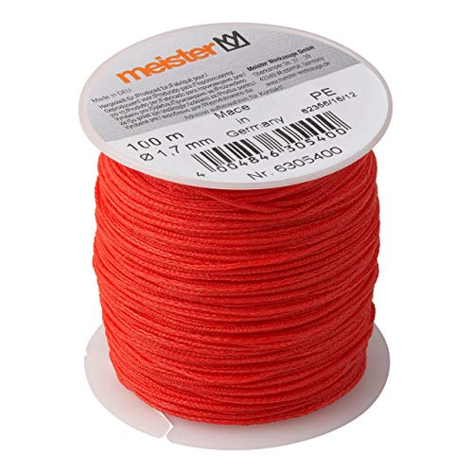
Ablauf/Struktur des Seminars:
1. Einheit:
Kennenlernen
Organisatorische Fragen
Erfahrungen mit Film im Unterricht
Das Hör-Seh-Verstehen als 5. Fertigkeit
Gründe für den Einsatz von Film(en)
Auswahlkriterien für Filme/Sequenzen
Verschiedene Typen des Hör-Seh-Verstehens
Übungstypolgien zur Arbeit mit narrativen Filmtexten

Slide 4
Bedingungen/Abschluss
regelmäßige Anwesenheit (80%)
Filme bewusst und kritisch schauen
Hausaufgaben (Korrektur)
Aktive Teilnahme (bitte redet mit mir, kein Grund zur Schüchternheit, wir alle machen Fehler)!
Prüfungsleistungen (Referat)
Erstellen/Abgabe eines Portfolios (einer Mappe)

Slide 5


Slide 6
Erfahrungen mit Film im eigenen Fremdsprachenunterricht
Was sind Ihre ersten Assoziationen?
Welche Filme wurden in Ihrem FU verwendet?
Wie wurde mit den Filmen gearbeitet?
Welche Aufgaben?
Wer hat die Filme ausgewählt? Inwiefern waren Sie als Lernende einbezogen?
Ab welchem Sprachniveau wurden Filme eingesetzt?

Slide 7

Tauschen Sie Ihre Erfahrungen (als Lernende und/oder als Unterrichtende) in der KG (4 Personen) aus und halten Sie dann auf einem Plakat fest:
Welche Schlussfolgerungen ziehen Sie für die Arbeit mit Film im DaF-Unterricht?
Welche Fragen stellen Sie sich?
Formulieren Sie 5 Goldene Regeln

Slide 8
Definition
Hör-Sehverstehen ist die Fähigkeit fremdsprachliche Inhalte bildgestützt verstehend zu hören und zu sehen (Schwerdtfeger, 1992)

Slide 9
Gründe für den Einsatz von Film
Das überlegene Gedächtnis für Bilder
Die schnelle Wahrnehmung und Verarbeitung von Bildern
Die effektive Aufmerksamkeitslenkung durch Bilder
Die emotionale Beteiligung und Beeinflussung durch visuelle Kommunikation
Die größere Garantie, doppelt codiert zu werden
Große Motivation bei Lehrenden und Lernenden

Slide 10
Impulsgeber für unterschiedliche Aktivitäten:
Integrierte Förderung der Fertigkeiten
Zur Erweiterung des Wortschatzes
Zur Anwendung grammatischen Wissens
Zur Thematisierung von:
Landeskunde
Transkulturalität
Literatur

Slide 11
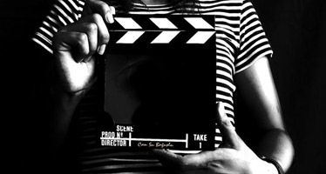
Auswahlkriterien für den Einsatz von Film ?

Slide 12
Segmentierbarkeit (Sequenzen von ca. 3-5 Minuten)
Wiederholbarkeit
Lehr- und Lernziele
Schwierigkeitsgrad
Ästhetische Qualität
Vom Rezipienten zum Produzenten
Repräsentativität: Ist Aussage des Films generalisierbar?
Wirkung: Wie wirkt der Film auf mich persönlich? Wie könnte er auf die lernenden wirken? Gefahr einer falschen Verallgemeinerbarkeit beim Rezipienten?

Slide 13
Vergleich: regt Film zu transkulturellen, anderen Vergleichen an?
Sensibilisierung: Ermöglicht der Film eine Sensibilisierung für Werte, Normen und Verhaltensweisen
Sichtwechsel: Gibt es Themen, Darstellungen, Symbole, die befremdend auf Lernende wirken könnten?
Stereotypen: Gibt der Film eine Hilfestellung, um sich über Stereotypen bewusst zu werden, lädt zu deren Thematisierung ein?
Impressionen: Vermittelt der Film ein offenes, vielseitiges, komplexes Bild von A/D/CH…

Slide 14
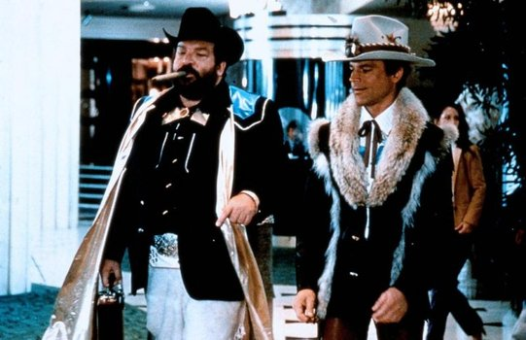
Typen Hör-Sehverstehen ???

Slide 15
Orientierendes Hör-Seh-Verstehen („Worum geht es“?)
Kursorisches Hör-Seh-Verstehen („Nur das Wesentliche erfassen“)
Selektives Hör-Seh-Verstehen („Das was gerade wichtig ist, mich interessiert)
Totales Hör-Seh-Verstehen („Ganz genau hinhören, alles verstehen
Interpretierendes/Kritisches Hör-Seh-Verstehen(„Über den Film hinaus komplexe Bezüge zu anderen Themen/Inhalten/Texten herstellen und interpretieren)
Ästhetisches Hör-Seh-Verstehen („Filme zum Vergnügen ansehen)

Slide 16
Übungstypologien zur Arbeit mit narrativen Filmtexten
Vor dem Sehen:
Ziel: Motivation; Einstimmung, Vorentlastung, Vorwissen aktivieren, Wortschatz einführen….
Einstieg über den Ton: Musik, Geräusche, Sprache
Einstieg über Wortigel, Assoziogramm, Akrostichon
Einstieg über Bildmaterial: Abbildungen; Bildkarten, Standphotos
Einstieg über schriftliches Material: Transkript, Paralleltext Kurzzusammenfassung, etc.)

Slide 17
Während des Sehens:
Ziel: Genaues Sehen, Verstehen
Aufgaben zu filmischen Aspekten (Einstellungen, Kameraperspektiven)
Zuordnungs- Ergänzungs- und Beobachtungsaufgaben (visuell, verbal, akustisch)
Notizen machen, Lückentexte, Rekonstruktion
Übungen mit getrennten Kanälen:
„silent viewing“
„blind listening“

Slide 18
Nach dem Sehen:
Ziel: Weiterführende Übungen
Filmhandlung rekonstruieren
Filmfortsetzung schreiben
Vorgeschichte erfinden
Filmende umschreiben
Biografien zu Figuren schreiben
Filmkritiken verfassen
Rollenspiele
In ein Verhältnis setzen zu anderen, über-untergeordneten Paralleltexten (andere Medien, Filmen, literarischen Texten, Musikstücken, etc.)
Einsatz im Medienverbund

Slide 19
Besprechen der Hausaufgabe
Recherchieren Sie einen aktuellen deutschsprachigen Film, der Sie interessiert
Stellen Sie diesen nächste Woche vor
Präsentieren Sie jetzt Ihren Film?
Warum gefällt er Ihnen?
Was ist besonders an diesem Film?
Wie könnte man mit diesem Film im Unterricht arbeiten?
Was würden Sie konkret machen?

Slide 20
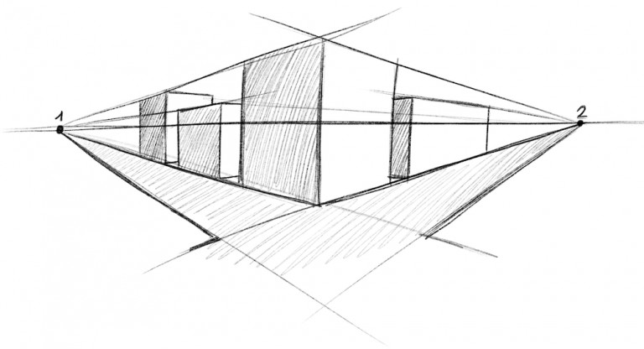
Alles eine Frage der

Slide 21

3-Minute Paper bzw. stille Abschlussreflexion
Themen/Inhalte des Workshops (in Stichpunkten)
Das war mir bereits bekannt (in ausformulierten Sätzen)
Das habe ich neu erfahren (in ausformulierten Sätzen)

Slide 22
Neue Hausaufgabe
Lesen Sie das AB zu den Kameraperspektiven und suchen Sie Beispiele in den Filmen, die Sie heute mitgebracht haben

Slide 23
Für die Unterstützung und Aufmerksamkeit

